Slide 1
Azərbaycan Respublikası Səhiyyə Nazirliyi
Milli Onkologiya Mərkəzi
Molekulyar Onkologiya Laboratoriyası (MOL)
Bakı, 2014

Slide 2
Molekulyar Onkologiya Laboratoriyasının (MOL) əsas fəaliyyət istiqaməti:
bədxassəli şişlərin standart müalicə protokollarının fərdiləşdirilməsi (farmakogenetik testlər),
profilaktik ,
proqnostik testlərin onkoloji müalicə prosesinə tətbiq edilməsidir

Slide 3
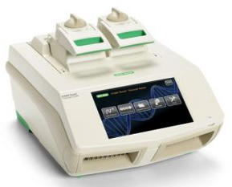
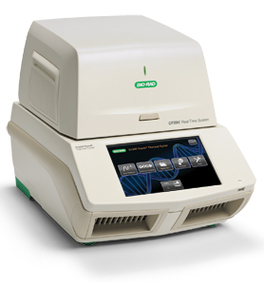
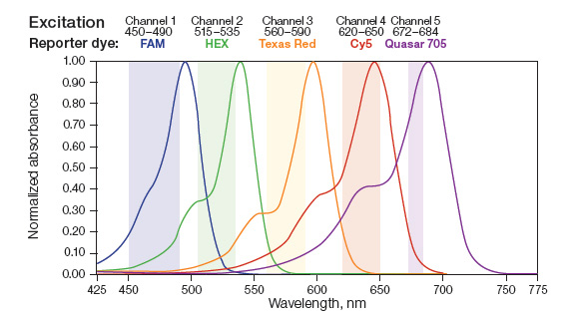
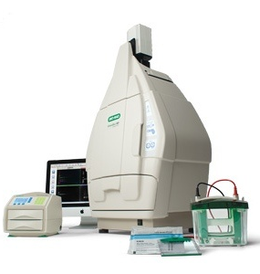
Molekulyar Onkologiya Laboratoriyasının əsas baza avadanlığı
Bu avadanlıqların vasitəsi ilə istənilən gen milyonlarla gen molekulu içindən aşkar edilə bilər
PCR
RT-PCR
Elektrofarez

Slide 4
Molekulyar Onkologiya Laboratoriyasında istifadə edilən baza proqram (HRM)
High Resolution Melting software, 2012
Proqram gen ardıcıllığını (A. T. C. G) müxtəlif ərimə temperaturuna əsaslanaraq təyin edir
Bu proqramla ardıcıllığı öyrənilən ilk gen BRCA1/2
Molekul çəkisi böyük olan genlərin strukturunu öyrənmək və mutasiyaları aşkar etmək üçün bu metoddan istifadə edilir

Slide 5
Keçirilən farmakogenetik testlər haqqında məlumat (2013-2014)
N | Testin adı | Gen mutasiyalarina qarşı həssasliq (S) və ya dirənc (R) verən dərmanlar | Test sayı | Mutasiya %
1 | EGFR | Erlotinib (Tarceva) Gefitini (İressa) | 14 | 21% S-mut.
2 | KRAS |  | 12 | 8.3 %
3 | BRAF |  | 11 | 10%
4 | PIK3CA (H1047R, H1047L, E542L, E545K, E545 | Trastuzumab (Herceptin™), Cetuximab (Erbitux™), Panitumumab (Vectibix™) Lapatinib (Tyverb/Tykerb™) | 0
5 | UGT1A1 (İrsən ötürülən) | İrrinotecan | 4 | 50%
6 | RRM1 | Gemcitabine | 3
7 | TUBB3 | Taxanes, Vinorelbine, Paclitaxel | 5
8 | TYMS | Fluoropyrimidinlərə (5-florouracil, capecitabine, tegafur) və Raltitrexed, Pemetrexed, MTX, Thiopurines, Leucovorin | 9
9 | ERCC1 | Cisplatin, Carboplatin, Oxaliplatin | 15
10 | DPYD*2A (İrsən ötürülən) | 5-FU əsaslı dərmanlara dirənc | 2
11 | MGMT (Methylation of promotor ) | Procarbazine, Streptozotocin və Temozolomide

Slide 6
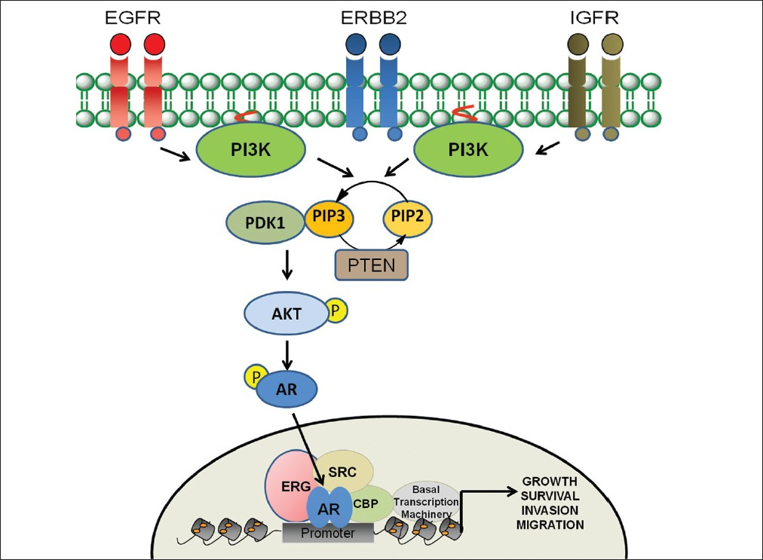
PIK3CA
(phosphoinositide-3-kinase, catalytic, alpha polypeptide)
H1047R; H1047L; E542L; E545K; E545;
Trastuzumab (Herceptin™), Cetuximab (Erbitux™), Panitumumab (Vectibix™), Lapatinib (Tyverb/Tykerb™)

Slide 7
DNA üzərində keçirilən farmakogenetik
testlər
N | Testin adı | Gen mutasiyalarına həssaslığı öyrənilən dərmanlar
1 | EGFR 29 mutasiya, onlardan 26 tarcevaya həssas, 3 tarcevaya dirənc verən | Erlotinib (Tarceva) Gefitini (İressa)
2 | KRAS 13 mutasiyası
3 | BRAF 1 mutasiya
4 | PIK3CA (H1047R, H1047L, E542L, E545K, E545) | Trastuzumab (Herceptin™), Cetuximab (Erbitux™), Panitumumab (Vectibix™) Lapatinib (Tyverb/Tykerb™)
5 | UGT1A1 (İrsən ötürülən) | İrrinotecan
6 | DPYD*2A (İrsən ötürülən) | 5-FU əsaslı dərmanlara dirənc
7 | MGMT ( promotorun metilenləşməsi) | Procarbazine, Streptozotocin və Temozolomide
Parafin blok Perifiral qan Təzə toxuma
DNA
Axtarılan genin primery (genə məxsus açar)
PCR / RT-PCR / Elektroforez
Analiz 6 saata başa çatır

Slide 8
RNA vasitəsi ilə keçirilən farmakogenetik testlər
N | Testin adı | Gen ekspresiyasına qarşı həssasliq (S) və ya dirənc (R) verən dərmanlar
1 | RRM1 | Gemcitabine
2 | TUBB3 | Taxanes, Vinorelbine, Paclitaxel
3 | TYMS | Fluoropyrimidinlərə (5-florouracil, capecitabine, tegafur) və Raltitrexed, Pemetrexed, MTX, Thiopurines, Leucovorin
4 | ERCC1 | Cisplatin, Carboplatin, Oxaliplatin
Problemlər!!!!
RRM1, TUBB3, TYMS, ERCC1 genlərin ekspresiyası yaşayış coğrafiyası, irq, populyasiya, orqan və yaşdan asılı olaraq əhəmiyyətli dərəcədə dəyişə bilər
Problemin həlli,
“EntroGen company, USA”, firmasının molekulyar ekspertləri tərəfindən kitlərin formati uyğun şəkildə dəyişdirildi: həm normal, həm patoloji genin ekspresionu bir platforma üzərində analiz ediləcək
Parafin blok Perifiral qan Təzə toxuma
RNA
cDNA
Axtarılan genin primery (genə məxsus açar)
RT-PCR

Slide 9
Diaqnostik /Profilaktik/Proqnostik testlər
N | Testin adı | Tədqiqat metodu
1 | BRCA1 | Gen ardıcıllığının təyini
2 | BRCA1/2 (BRCA2-exon 11, BRCA1- exon 2, 20) | Gen mutasiyalarının təyini
2mL EDTA-lı qan
Parafin blok
2 mL EDTA-lı qan
1. “A Comprehensive Focus on Global Spectrum of BRCA1 and
BRCA2 Mutations in Breast Cancer”., BioMed Research International , Review article, 2013
2. “Clinical Considerations of BRCA1- andBRCA2-Mutation Carriers”
International Journal of Surgical Oncology, 2013, Review Article

Slide 10
BRCA1/2 mutated cancer
BRCA1/2 carrier cancer risk
 | Breast cancer | Ovarian cancer | Male breast cancer
BRCA1 | 60-80% | 30-45% | 1-5%
BRCA2 | 60-80% | 10-20% | 5-10%
BRCA1 and BRCA2 contribute to ~ 40% hereditary breast cancer
5-10% breast cancer patient carry BRCA1 or BRCA2 mutations.
Adapted from Breast Cancer-Prognosis, Treatment and Prevention 2nd Ed., Ch. 25, 2008

Slide 11
BRCA1 and BRCA2 mutations
185delAG, 5382insC (BRCA1)
6174delT (BRCA2)
Tulchin et al. Cancer Cell International 2013,

Slide 12
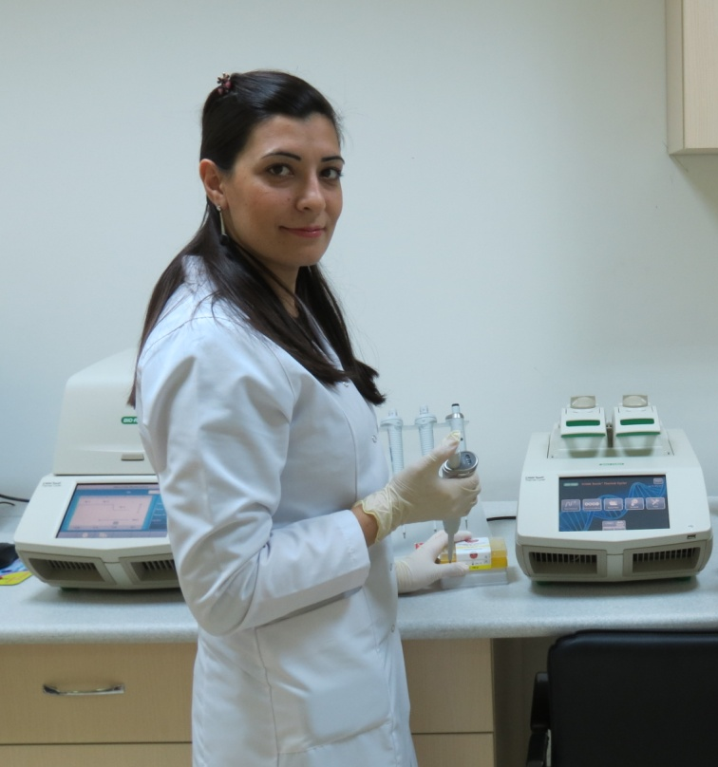
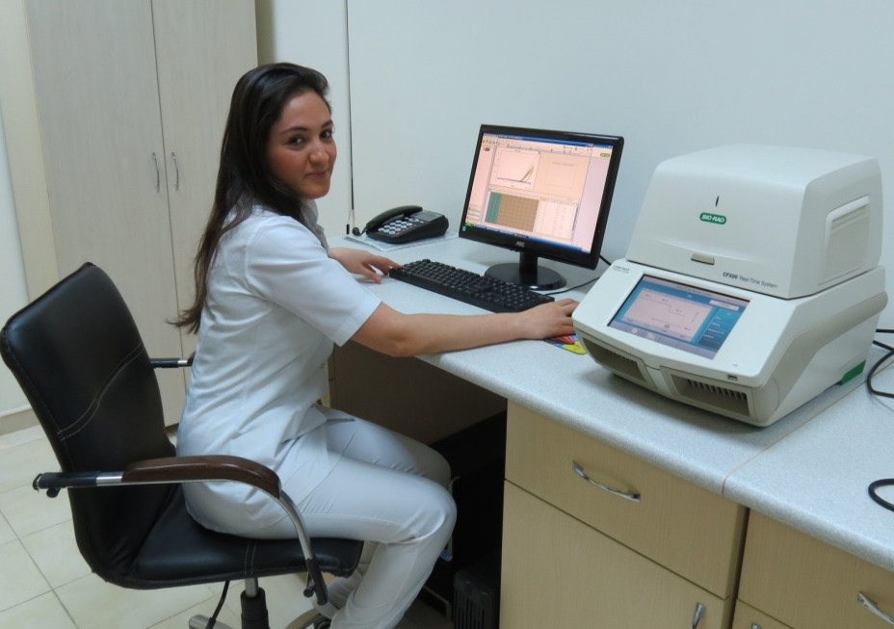
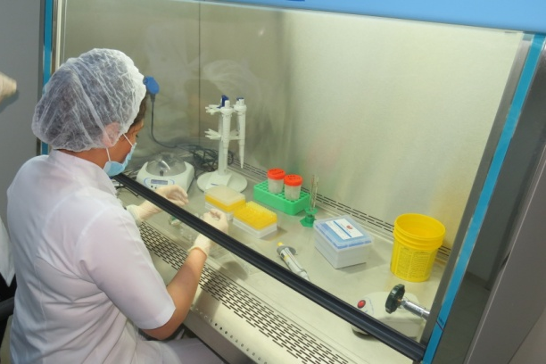
Molekulyar Onkologia Laboratoriyası

Slide 13
Diqqətinizə görə çox sağ olun

